Slide 1
Выберите себе работу по душе, и вам не придется работать ни одного дня в своей жизни. Конфуций
Если увлеченно заниматься любимым делам, можно пропустить даже апокалипсис. Макс Фрай
Если ты хочешь построить корабль, не надо созывать людей, планировать, делить работу, доставать инструменты. Надо заразить людей стремлением к бесконечному морю. Тогда они сами построят корабли. А. де Сент-Экзюпери
Лучший путь к успеху - это влюбиться в то, что ты делаешь. Джеки Чан

Slide 2

ПРИЕМ НА РАБОТУ
ДЕЛОВАЯ ИГРА

Slide 3
Цель игры:
Осознание своих индивидуальных особенностей и применение их в практической жизненной ситуации – создание резюме для собеседования при приеме на работу

Slide 4


Slide 5

Правила игры:
Активность.
Запрет на оценочные суждения.
Честное заполнение резюме.
Внимательность.
Контроль времени!

Slide 6

Этапы игры:
Подготовка соискателей.
Ознакомление с правилами составления резюме.
Написание резюме.
Собеседование соискателей. Экспертная оценка.
Обсуждение результатов.
Подведение итогов игры.

Slide 7
Критерии оценивания соискателей на должность
1 балл - совпадение содержимого резюме с требованиями вакансии
1 балл – совпадение результатов учебы с выбранной профессией
Максимальное количество баллов - 2

Slide 8
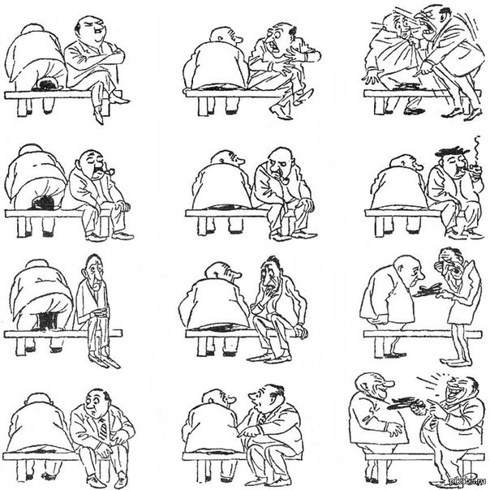
Темперамент

Slide 9
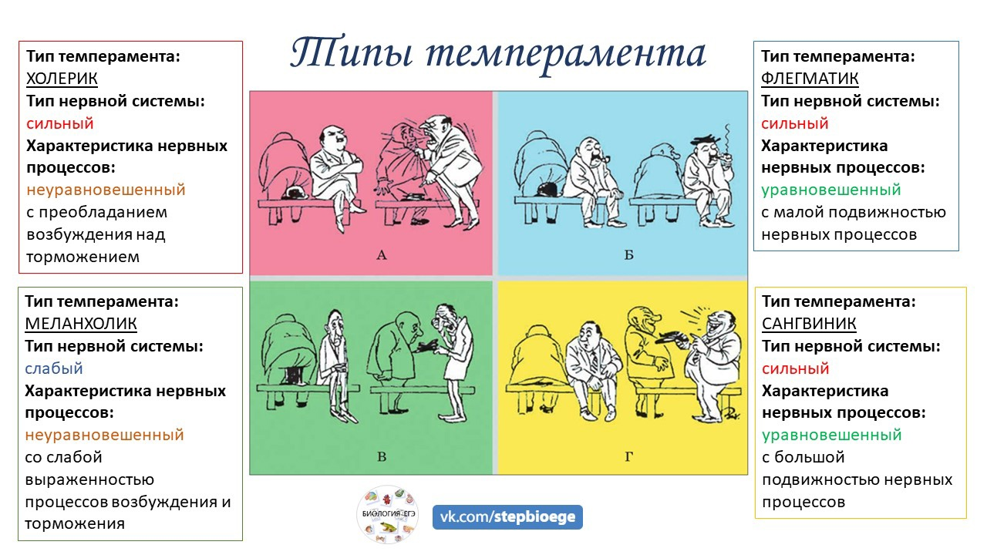

Slide 10
Темперамент
ФЛЕГМАТИК: РАБОТОСПОСОБНЫЙ СЕРЬЕЗНЫЙ НАДЕЖНЫЙ СПОКОЙНЫЙ | ХОЛЕРИК: ЭНЕРГИЧНЫЙ ЭМОЦИОНАЛЬНЫЙ КОМУНИКАБЕЛЬНЫЙ ИНИЦИАТИВНЫЙ
САНГВИНИК: ОПТИМИСТИЧНЫЙ СТРЕССОУСТОЙЧИВЫЙ ЭНЕРГИЧНЫЙ ОБЩИТЕЛЬНЫЙ | МЕЛАНХОЛИК: ЧУТКИЙ ОТЗЫВЧИВЫЙ ДОБРОСОВЕСТНЫЙ НЕКОНФЛИКТНЫЙ

Slide 11

Резюме:
ОПИСАНИЕ ПРОФЕССИОНАЛЬНОГО ОПЫТА
СВОЕОБРАЗНАЯ ВИЗИТНАЯ КАРТОЧКА
ПРИЗВАННАЯ ПРИВЛЕЧЬ ВНИМАНИЕ И СОЗДАТЬ У РАБОТОДАТЕЛЯ ХОРОШЕЕ МНЕНИЕ О ВАС

Slide 12
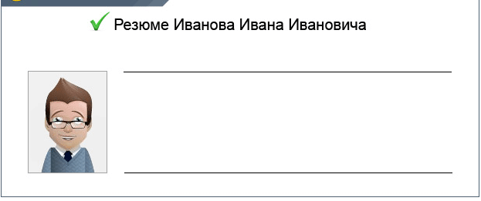
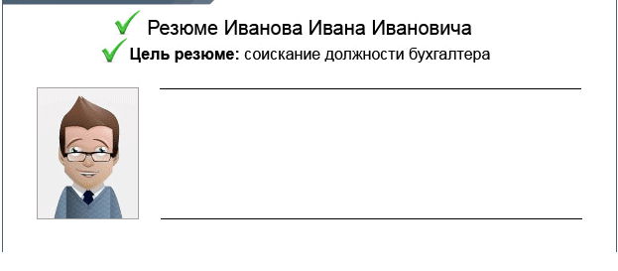
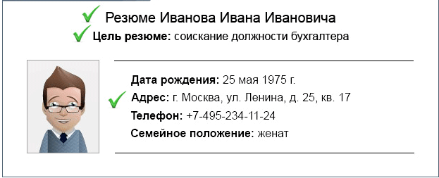
Шаг 1. Название резюме
Шаг 2. Цель резюме
Шаг 3. Соискатель и его данные

Slide 13
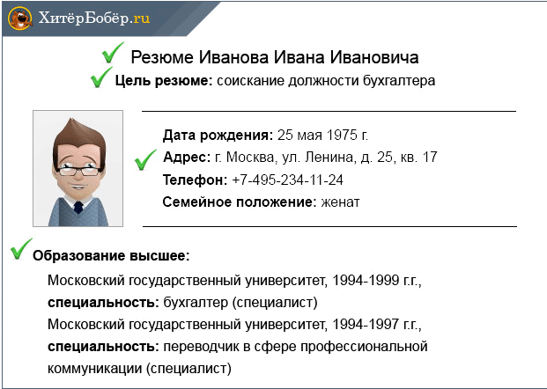
Шаг 4. Образование
Шаг 4. Текущий балл по базовым для профессии предметам

Slide 14
ПРЕДМЕТЫ и ПРОФЕССИИ
Языки и литература
Языкознание, литературоведение. Журналистика. Библиотековедение. Логопедия. Литературная критика. Редактор, корректор. Преподавание языка и литературы. Делопроизводство. Философия. Политология. Литературное художественное творчество: писатель, поэт, сценарист.
Математика
Математика и её специализации. Программирование. Экономика. Бухгалтерский учёт. Статистика. Вычислительная техника. Астрономия. Инженерные специальности. Строительство. Смежные области физики, химии, биологии. Научная работа и преподавание.
Химия
Химия и специальности химической промышленности. Технологии пищевой промышленности. Фармация. Бытовое обслуживание: оператор химчистки, парикмахер. Полиграфия. Медицина. Экология. Научная работа и преподавание.
География
География и её специализации. Геология. Транспорт. Лесоводство. Краеведение. Туризм. Экскурсовод. Внешне-экономическая деятельность. Научная работа и преподавание
Музыка
Сочинительство. Исполнительская работа. Преподавательская деятельность. Работа в кино, театре, на радио, на телевидении.
Физика
Специальности механики, электроники, радиоэлектроники. Связь. Энергетика. Авиация. Космонавтика. Научная работа и преподавание. Экология.
Биология
Биология и её специализации. Биохимия. Биофизика. Агрономия. Медицина. Ветеринария. Психофизиология. Экология. Ландшафтное проектирование. Фитодизайн. Научная работа и преподавание.
История
История и её специализация. Архивная работа. Правоведение. Экономика. Социология. Философия. Психология. Журналистика. Библиотековедение. Литературная работа. Научная работа и преподавание.
Изобразительное искусство
Художник. Декоратор. Дизайнер. Архитектор. Ландшафтный архитектор. Фотограф. Парикмахер. Модельер. Преподавательская работа. Работа в театре и кино. Реклама. Полиграфия.
Физкультура
Тренерская и преподавательская работа. Спортивная медицина. Туризм. Хореография. Исполнители. Преподаватели.

Slide 15
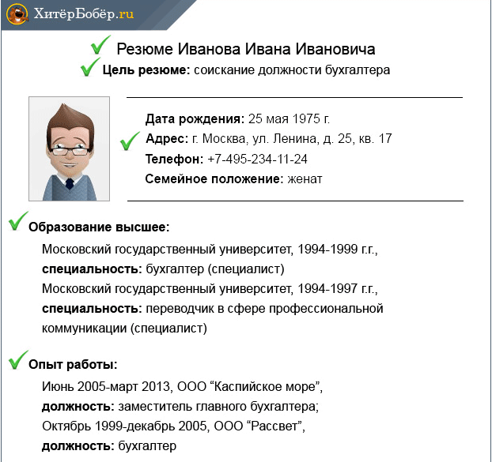
Шаг 5. Опыт работы
Участие в конкурсах, олимпиадах, конференциях, научных секциях, выставках и т.п., подходящее к выбранной профессии

Slide 16
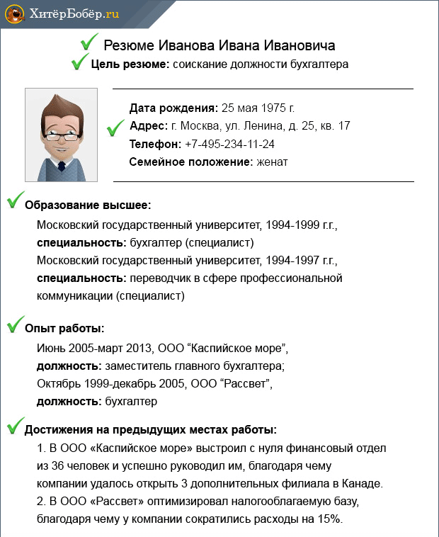
Шаг 6. Достижения
Победы в конкурсах, олимпиадах, соревнованиях, дебатах. Награды, дипломы, медали

Slide 17
ФЛЕГМАТИК: РАБОТОСПОСОБНЫЙ СЕРЬЕЗНЫЙ НАДЕЖНЫЙ СПОКОЙНЫЙ | ХОЛЕРИК: ЭНЕРГИЧНЫЙ ЭМОЦИОНАЛЬНЫЙ КОМУНИКАБЕЛЬНЫЙ ИНИЦИАТИВНЫЙ
САНГВИНИК: ОПТИМИСТИЧНЫЙ СТРЕССОУСТОЙЧИВЫЙ ЭНЕРГИЧНЫЙ ОБЩИТЕЛЬНЫЙ | МЕЛАНХОЛИК: ЧУТКИЙ ОТЗЫВЧИВЫЙ ДОБРОСОВЕСТНЫЙ НЕКОНФЛИКТНЫЙ
Шаг 7. Личные качества

Slide 18
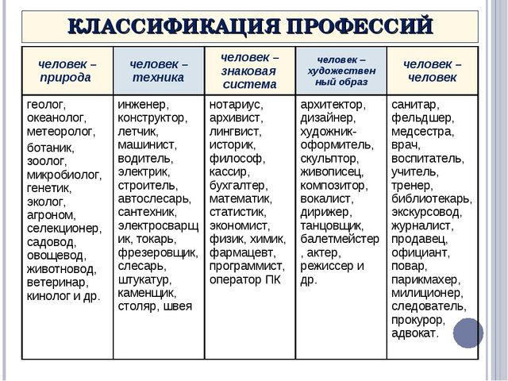

ПРОФЕССИОНАЛЬНЫЕ НАПРАВЛЕНИЯ

Slide 19





Вас приглашают на работу:
Центр международных отношения
Исследовательский медицинский центр

Slide 20

Составляем резюме

Slide 21
СОБЕСЕДОВАНИЕ

Slide 22

Подведение итогов

Slide 23

Спасибо за игру!

Slide 24
Интернет ресурсы
https://vk.com/wall-166213058_1478?z=photo-166213058_457240723%2Falbum-166213058_00%2Frev
https://www.profguide.io/test/proftest-profguide.html
https://www.pro-personal.ru/question/4292639268-qqqs-m6-21-06-2019-s-kakogo-vozrasta-dopuskaetsya-priem-na-rabotu
https://www.pro-personal.ru/news/1092119-22-m2-rossiyane-stali-bolshe-tsenit-v-rabotodatelyah-stabilnost
https://d-russia.ru/fond-skolkovo-vydelil-1-6-mlrd-rub-na-osobo-znachimye-it-proekty.html
https://leader-id.ru/en/events/379450
https://www.tadviser.ru/index.php/%D0%9A%D0%BE%D0%BC%D0%BF%D0%B0%D0%BD%D0%B8%D1%8F:%D0%9C%D0%B8%D0%BD%D0%B8%D1%81%D1%82%D0%B5%D1%80%D1%81%D1%82%D0%B2%D0%BE_%D0%BA%D1%83%D0%BB%D1%8C%D1%82%D1%83%D1%80%D1%8B_%D0%A0%D0%A4
http://stupinopmss.ru/psihologicheskij-likbez-temperament/
https://www.prozdor.ru/category/novosti/page/7/
https://www.norma.uz/novoe_v_zakonodatelstve/utverjdena_koncepciya_obshchestvennoy_bezopasnosti_strany
https://dengodel.com/management/419-shablony-i-primery-rezyume.html
https://bookflow.ru/otsenivaem-rabotodatelya-i-kompaniyu-na-sobesedovanii/
https://kartinki.pibig.info/21266-kartinki-mir-professij-dlja-prezentacii.html
https://www.rabota-ipoisk.ru/blog/kadrovyie-agentstva-komu-doveryat/

